Slide 1
LA FORMACIÓN DE LA FUNCIÓN SEMIÓTICA.

Slide 2
Antes del segundo año de vida los niños están en condiciones de representar algo- un significado cualquiera: Un objeto, un acontecimiento, etc. –
La función que genera la representación ha sido designada como función semiótica.
Dentro de la psicología evolutiva la función semiótica ha sido estructurada por diferentes corrientes entre ellas las aportaciones de Piaget, Bruner y Vygotsky.

Slide 3
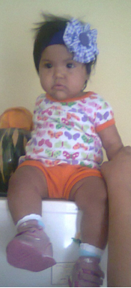
El punto de vista de Piaget.
Según Piaget los orígenes de la representación deben buscarse
a partir del primer año de vida, alrededor de los nueve meses.

Slide 4
Los niños construyen el esquema del objeto permanente, este logro puede identificarse a través de la búsqueda que el niño realiza del objeto que esta observando cuando este desaparece de su vista, es decir, moviliza su atención al producirse un cambio en su entorno.

Slide 5
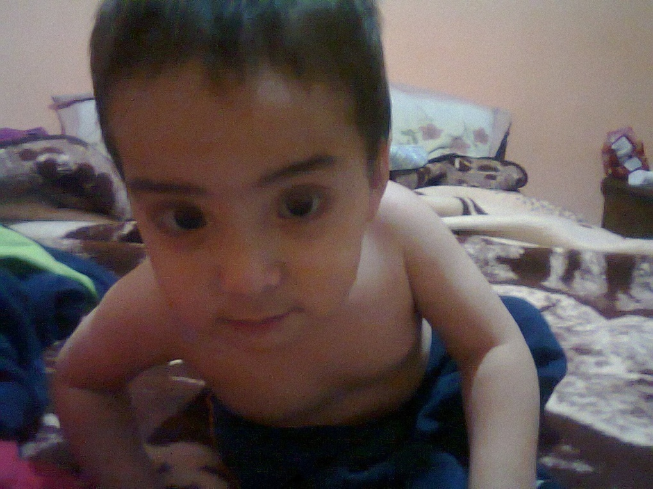
Si bien cuando el niño empieza la actividad exploratoria ligada a la búsqueda del objeto, todavía no podemos hablar de representación.

Slide 6
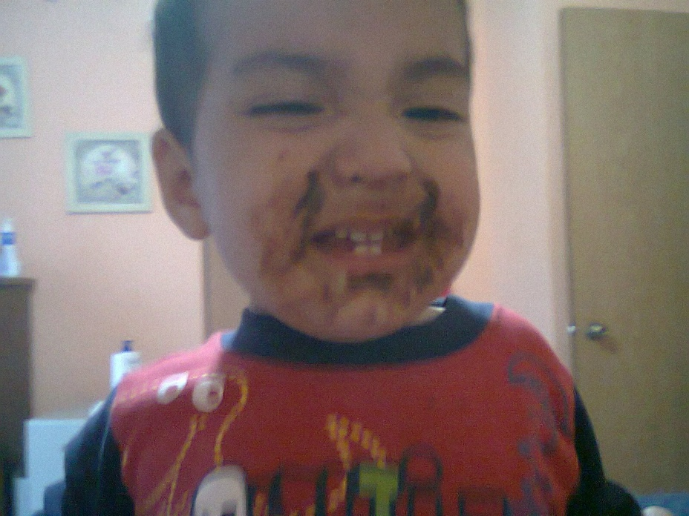
Por ejemplo cuando el niño que esta llorando desesperadamente, por que esta hambriento, al oír los pasos de su madre que se acerca con el biberón se apacigua y deja de llorar. ¿Podemos hablar de representación mental?

Slide 7
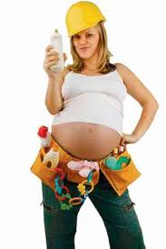
En este caso el sonido de los pasos tiene un valor significativo para el niño y actúa como una señal que anuncia la presencia del biberón. En este ejemplo, dado que el significante, o sea los pasos, no esta indiferenciado del significado, es decir el biberón, se debe hablar de señales y de índices puesto que los elementos que intervienen y que inducen al niño a actuar son de tipo perceptivo.

Slide 8
Lo que da entidad a la función semiótica, son los significantes diferenciados de lo que significan.
Piaget introduce una dicotomía entre los significantes .
Símbolos | Signos
Mantienen un vínculo con el objeto representado. Tienen un carácter individual dado que pueden ser construidos por los sujetos. | Son de carácter más arbitrario y convencional. Es adoptado, forzosamente por la comunidad. Suelen organizarse en sistemas.

Slide 9
La función semiótica conlleva la aparición de cinco conductas que se producen mas o menos simultáneamente:
La imitación diferida.
El juego simbólico.
El dibujo.
La imagen mental.
El lenguaje.

Slide 10
Imitación Diferida | Imagen Mental
Es la actividad cuya presencia anuncia el paso de la inteligencia sensorio-motora a la inteligencia representativa. La imitación del modelo se produce al cabo de unas horas o de unos días en ausencia del mismo. Constituye un comienzo de representación. Se caracteriza porque el sujeto ha interiorizado la conducta que reproduce . Se interioriza y construye un bosquejo de imágenes que el niño emplea para anticipar actos futuros. | Es la imitación interiorizada que a su vez posibilita la representación disociada de cualquier acto exterior. La imagen mental puede convertirse en pensamiento. Tiene un carácter individual. Traduce las experiencias privadas
Veamos la imitación diferida y la imagen mental .

Slide 11
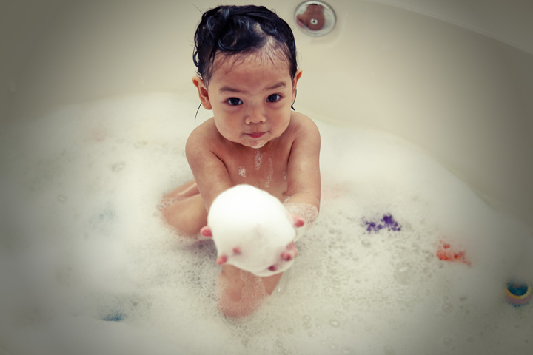
Los cambios que el desarrollo de la función semiótica lleva aparejados son muy notables .
Las capacidades del niño se modifican profundamente , puesto que antes era un ser que solo es capaz de reaccionar frente a objetos y acontecimientos,

Slide 12
mientras que ahora se convierte en un ser, que conoce objetos y acontecimientos y que además expresa este conocimiento por medio de significantes.
La capacidad cognitiva de los niños se desarrolla desde el nacimiento , y va adquiriendo formas y aspectos distintos en cada una de las etapas que jalonan el desarrollo infantil.

Slide 13
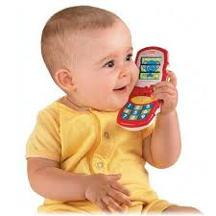
Para Piaget hay una clara supeditación de los significantes respecto de los significados.
La construcción de los significados es el aspecto principal del desarrollo intelectual.

Slide 14
Función simbólica y socialización.

Slide 15
Vygotsky considera que la actividad mental de las personas tiene un origen social, es decir los signos o instrumentos que se utilizan en la mediación y representación nacen del carácter social y de la interacción con los demás .

Slide 16
Las herramientas psicológicas no son inventadas por cada individuo sino que este tiene acceso a ellas por el hecho de formar parte de un medio socio cultural.

Slide 17
La internalización es un proceso implicado en la transformación de los fenómenos sociales en fenómenos psicológicos

Slide 18
Por ejemplo el gesto indicativo es un intento del niño por alcanzar un objeto, intento vano , ya que el objeto esta demasiado lejos. La madre acude en ayuda del niño e interpreta el movimiento de las manos extendidas hacia el objeto, como un gesto indicador.

Slide 19
Representación enactiva o de actuación.
Esta ordenada por secuencias y no es reversible.
La representación se expresa por medio de la acción del niño.
Representación irónica
Surge cuando el niño es capaz de representar el mundo a través de imágenes y esquemas espaciales que son relativamente independientes de la acción (Bruner 1980)
Solo representa aspectos perceptivos, su participación en la elaboración de conceptos es mas bien escasa.
Representación simbólica
El lenguaje es el exponente mas representativo de este tipo de representación .
Es el determinante del desarrollo cognitivo
Suele estar presente al finalizar el primer año de vida.
El niño esta en condición es de representar sus conocimientos a trabes de símbolos

Slide 20
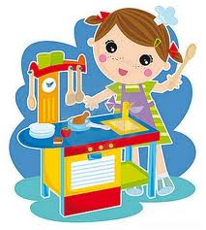
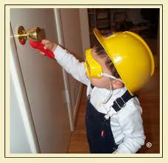
El juego simbólico.

Slide 21
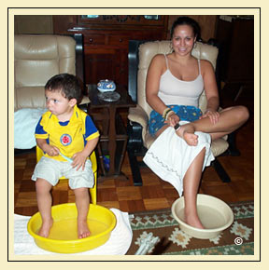
La escenificación de acciones como se fueran reales constituye una de las actividades preferidas del párvulo.
Los temas representados en el juego simbólico son frecuentemente realizados en la vida real realizados en otros contextos.

Slide 22
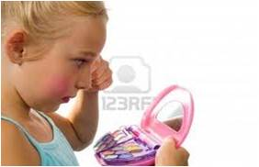
Las historias de ficción de los cuentos oídos repartidamente o de los dibujos animados , constituyen también una fuente temática importante en el juego infantil.

Slide 23
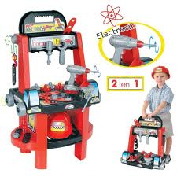
El niño espresa en el juego no solo su nivel de comprencion de la actividad de los adultos y del conosimieto del mundo físico sino tambien la vivencia interna de los acontecimientos en los que ha participado y de las relaciones sociales en las que esta inmerso.

Slide 24
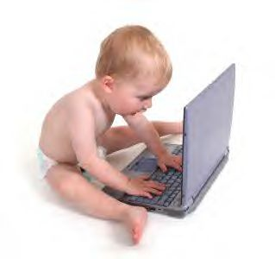
El juego simbólico constituye , también una de las actividades infantiles en las que aparece más claramente la influencia del entorno social.

